Slide 1

Mejoras “de reparto” en VS 2019
Search while debbugging
Data breakpoints
Data cleanup
Mariano Rujana
Ing. En Sistemas de Información - .NET developer
mariano-rujana

Slide 2
Where can I find what’s new in VS2019?
https://docs.microsoft.com/en-us/visualstudio/ide/whats-new-visual-studio-2019?view=vs-2019
Notes:
Popular, Poderoso, Librerias Gratis!

Slide 3
Some introduction…
Performance Improvements in VS 2019
Notes:
Algunas ya las fueron comentando mis compañeros…

Slide 4
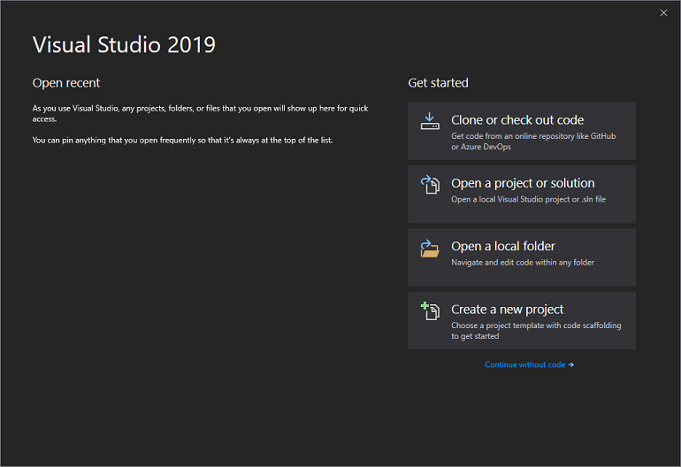
Faster Visual Studio startup
Notes:
Ventana de inicio renovada..
Mucha más rápida que el VS 2017
En esta nueva versión VS bloquea las extensiones que se autocargan al inicio para favorecer un arranque y carga de soluciones mas rapido

Slide 5
Faster branch switching experience
The branch switching experience has been completely redesigned
It allows you to “stash” any uncommitted changes during the branch switch operation
This avoids context switching between the IDE and the Git command line
Notes:
Antes o teníamos que o bien commitear los cambios o bien ir al CMD para hacer stash
…….
Ahora nos evitamos el intercambio entre la IDE y el GIT CMD

Slide 6
Faster debugger stepping
Stepping through your code is over 50% faster in VS2019 vs 2017
The Watch, Autos, and Locals windows are 70% faster
Notes:
Antes o teníamos que o bien commitear los cambios o bien ir al CMD para hacer stash
…….
Ahora nos evitamos el intercambio entre la IDE y el GIT CMD

Slide 7
Debug very large C++ codebases
Memory-related issues while debugging large C++ applications
Case study: Debugging Gears of War 4
Notes:
La mayor parte del consumo de memoria se debe a la gran cantidad de simbolos que el compilador necesita cargar para mostrar en el debugger
El uso de memoria se incrementa a medida que el debugger para en diferentes partes de la aplicacion y encuentra nuevos simbolos a cargar

Slide 8
Faster installation of Visual Studio updates
Introduction of background downloads for updates
You can continue working on your code for a longer time, while the update downloads in the background
The update installation time for VS2019 updates have decreased significantly
Notes:
Cuando la descarga de la actualizacion termina, llega una notificacion, para iniciar la instalacion de la misma

Slide 9
Search while debugging
Notes:
Todos los desarrolladores en algún momento nos tuvimos que calzarlos las botas, arremangarnos y meternos en el barro..
No nos quedó otra que inspeccionar variables, poner breakpoints, etc.
No les pasó que tuvieron inspeccionar muchas variables y tuvieron que buscar en el watch cual era su variable y scrollear infinitamente hasta encontrarla?

Slide 10
Search while debugging
You can now find your variables and their properties faster using the new search feature found in the Watch, Autos, and Locals windows
Available for most languages (except Xamarin, Unity, and SQL)

Slide 11
Search while debugging
Find your keywords faster using search and highlighting
Notes:
Mientras se tipea en la barra de busqueda, se resaltan los matchings mejorando notablemente el tiempo de busqueda

Slide 12
Search while debugging
Navigate between your specified keywords quickly -> depth first search model

Slide 13
Search while debugging
Search for items deeply nested in your code
Notes:
Hay un dropdown de “profundidad de busqueda” que permite busquedas anidadas a X niveles de profundidad (similar a los niveles de un arbol).
Esto permite determinar a cuantos niveles de profundidad llevar la busqueda, esto influirá en que tan corto o largo sea el proceso de búsqueda

Slide 14
Data breakpoints
“Why is this value changing unexpectedly and where or when is this occurring?!”
Notes:
Cuantas veces nos hicimos esta pregunta, llenando nuestro código de BP para intentar determinar la causa de nuestros errores
De la mano de la búsqueda de variables, llega esta útil funcionalidad que nos va a permitir detectar los momentos en que cambian nuestras variables

Slide 15
Data breakpoints
A debugging tool allowing you to break when a specific object’s property changes
Originally, C++ exclusive
Available only for .NET Core 3.0 or higher in VS 2019 Preview 2

Slide 16
Data breakpoints
How do I set a data breakpoint?

Slide 17
Data breakpoints
When can I use data breakpoints?
Notes:
Queremos saber en qué momento una propiedad cambia, y seguramente no cambia en el mismo archivo .
Con el data brakpoint el debuggeo se detiene en la línea posterior que se produce el cambio

Slide 18
Data breakpoints
This also works for objects
Notes:
El breakpoint se detendrá cuando la propiedad que referencia al objecto cambia, no el contenido del objeto
llamar a la función toEdit._artist.ChangeName () no causó un punto de interrupción porque estaba modificando una propiedad (Nombre) dentro de la propiedad del artista de la canción. En contraste, el punto de interrupción de los datos llega cuando a la propiedad _artist se le asigna una referencia a un nuevo objeto.

Slide 19
Data breakpoints
Detect collections changes

Slide 20
Data breakpoints
Known scenarios where data breakpoints currently cannot be set
Properties that are not expandable in the tooltip, Locals, Autos, or Watch window
Static variables
Classes with the DebuggerTypeProxy Attribute
Fields inside of structs
Properties that call native code
Properties that depend on too many fields

Slide 21
Code cleanup

Slide 22
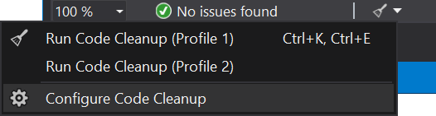
Code cleanup
This new command to identify and then fix both warnings and suggestions with the click of a button.
The cleanup will format the code and apply any code fixes as suggested by the current settings and .editorconfig files

Slide 23
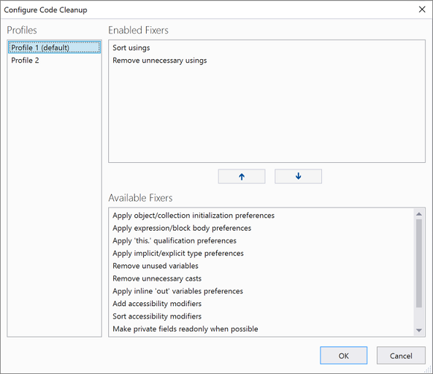
Code cleanup
You can also save collections of fixers as a profile, and apply then when you want
Notes:
Si tiene un pequeño conjunto de arreglos que aplica con frecuencia mientras codifica, puede configurar perfiles para abordar estas diferentes tareas.

Slide 24
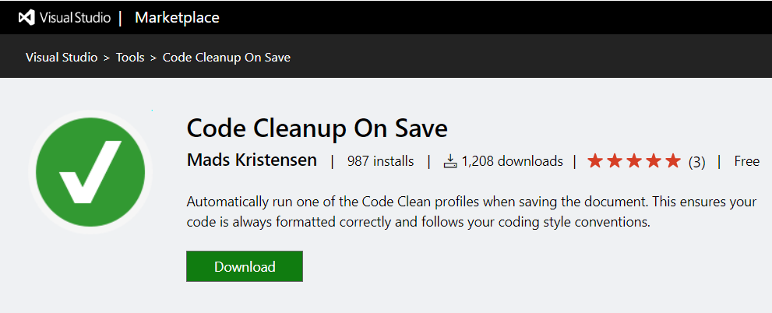
Code cleanup
If you want your code style settings to be applied every time you save a file, you may like the Code Cleanup on Save extension

Slide 25
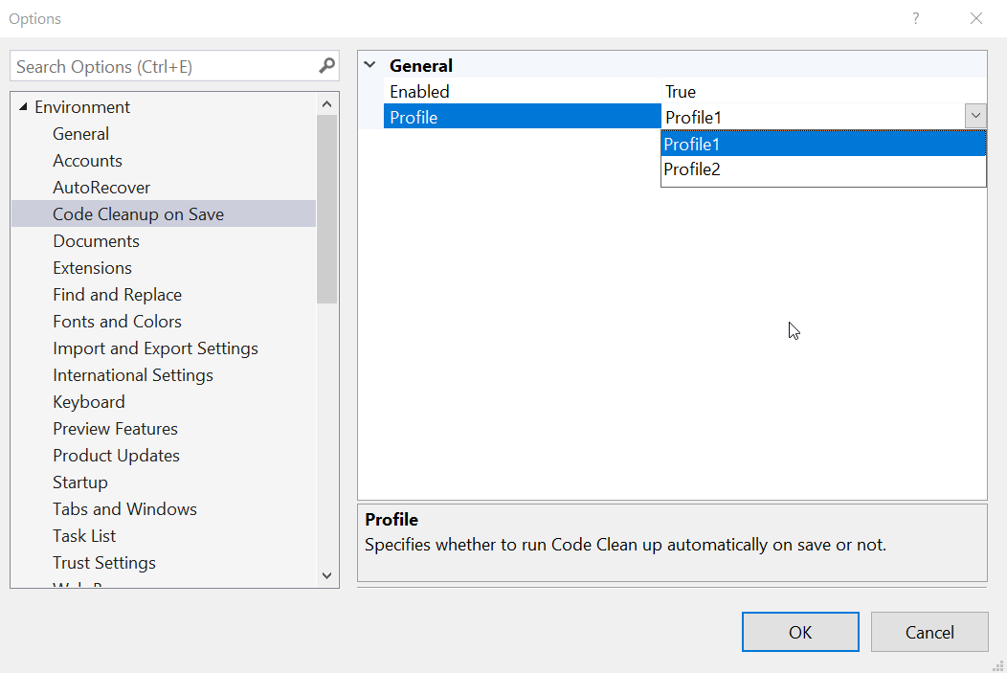
Code cleanup
Cleanup extension configuration

Slide 26
Doc
https://docs.microsoft.com/en-us/visualstudio/ide/whats-new-visual-studio-2019?view=vs-2019
https://devblogs.microsoft.com/visualstudio/enhanced-in-visual-studio-2019-search-for-objects-and-properties-in-the-watch-autos-and-locals-windows/
https://devblogs.microsoft.com/visualstudio/break-when-value-changes-data-breakpoints-for-net-core-in-visual-studio-2019/
https://docs.microsoft.com/en-us/visualstudio/ide/code-styles-and-code-cleanup?view=vs-2019
https://youtu.be/dUgM9mwzIPM (Visual Studio 2019 Launch: Squash bugs and improve code quality)

Slide 27
DEMO

Slide 28

Repos
Today’s Demo repository
https://github.com/marianocabj/vs2019-launchdemo.git
Example repository
https://github.com/leslierichardson95/reading-list.git

Slide 29
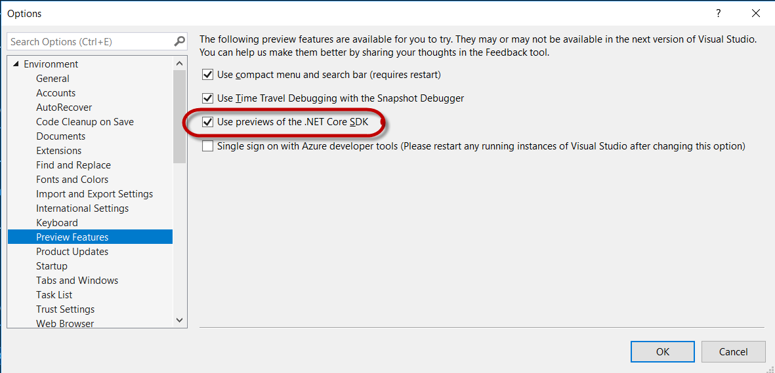
But first…
How to enable .NET Core 3.0 Previews in VS 2019

Slide 30
I said D-E-M-O…

Slide 31
Muchas gracias!

